Slide 1

Universidad Autónoma de Chihuahua
Facultad de Zootecnia y Ecología
Código: VIN_12.1 FZyE | Página 1 de 33
Fecha de Emisión: 01/2011 | Fecha de Revisión: 01/2011
 | Nº de Revisión: 1
Elaboró: Centro de Vinculación para el Desarrollo Sustentable
Aprobó: Secretaría de Extensión y Difusión
Atiende Categoría XII (Vinculación con los sectores de sociedad)
TALLER DE PROSPECTIVA PARA LA POLÍTICA PÚBLICA

Slide 2
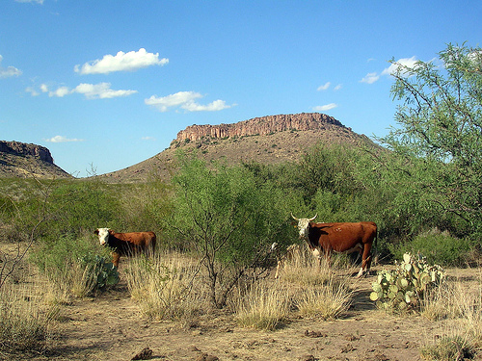
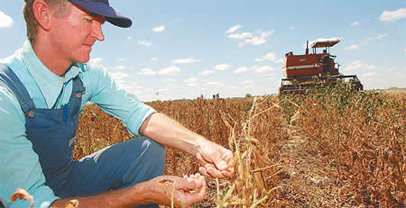
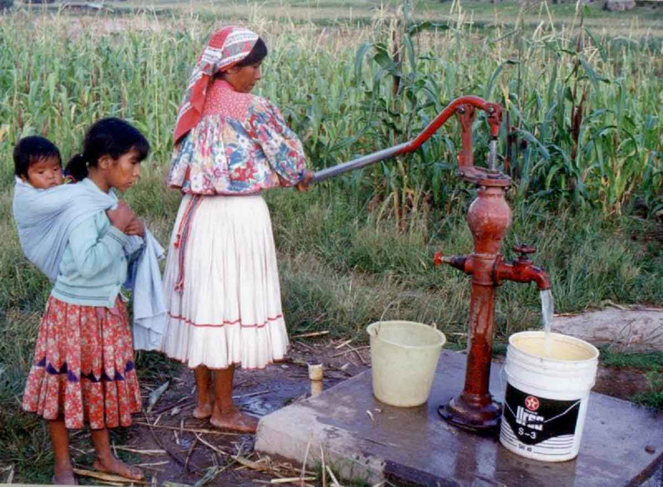
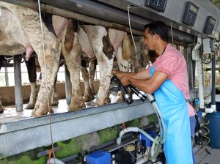
TALLER DE PROSPECTIVA PARA POLÍTICA PÚBLICA
Chihuahua 2010

Slide 3
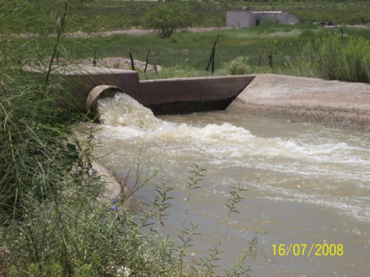

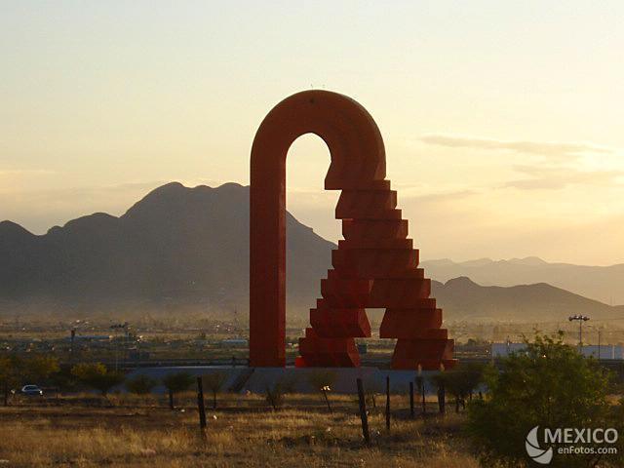
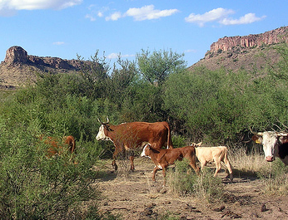
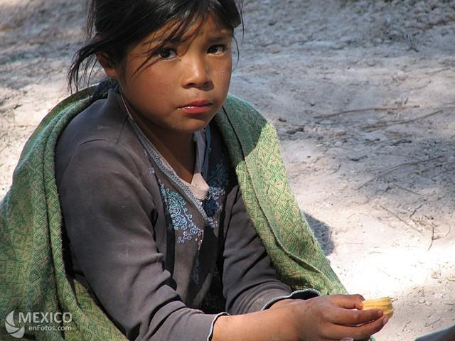
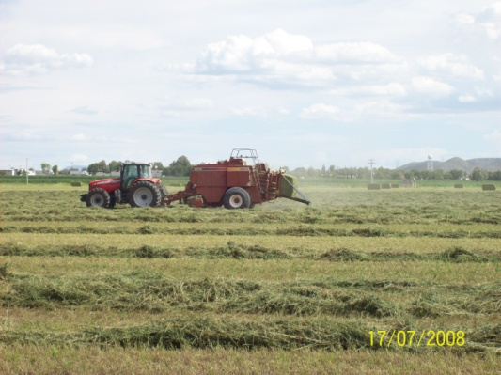
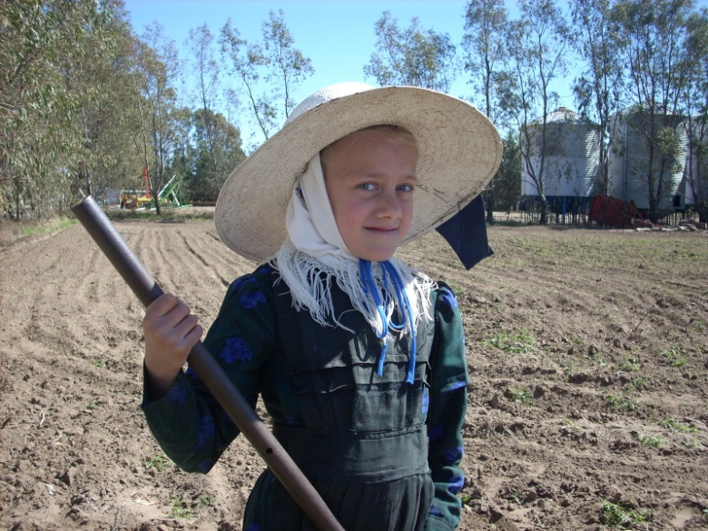
ORDEN DEL DIA
Diagnóstico Sectorial (Resumen de Avances)
Taller de Prospectiva
Evaluación de Política
Comida

Slide 4
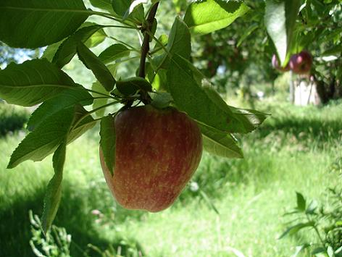
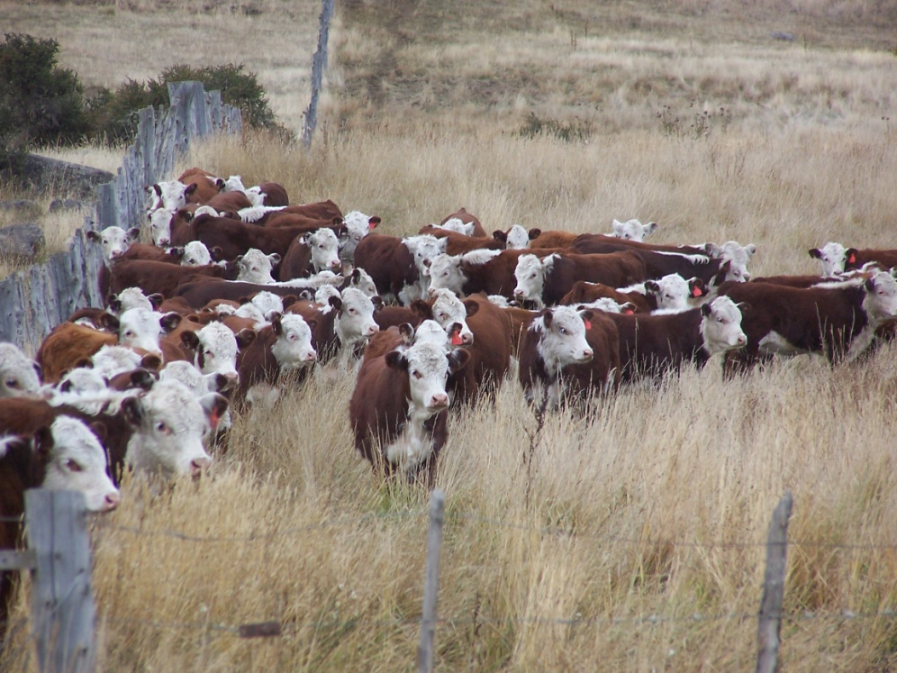
Diagnóstico del Sector Rural en el Estado de Chihuahua
(Resumen de Avances)

Slide 5
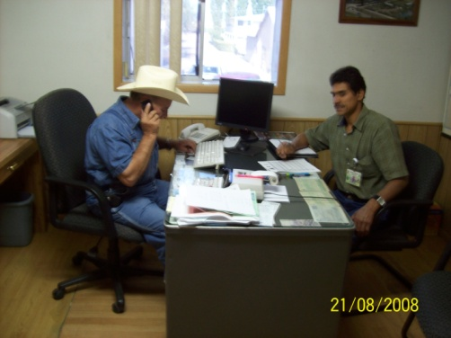
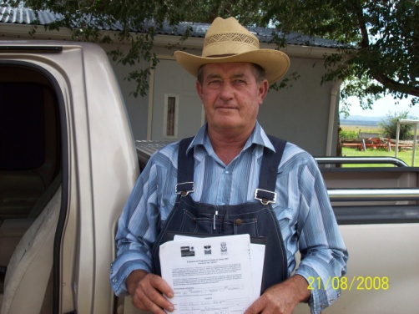
Diagnóstico del Sector Rural
CONTENIDO
Objetivo
El Escenario Actual
Los Actores y sus Objetivos
Análisis de Escenarios Futuros

Slide 6
I. OBJETIVO
Identificar y analizar las problemáticas relevantes que afectan el desarrollo del medio rural en el estado, considerando a los principales agentes económicos afectados y valorando potencialidades, para fortalecer la capacidad estatal de diseño e implantación de políticas y programas públicos.

Slide 7
II. EL ESCENARIO ACTUAL

Slide 8
En General:
Chihuahua entre los diez estados con menor Índice de Marginación y entre los cinco con mejor IDH.
Tercer lugar nacional en la generación de riqueza proveniente del sector primario. Contribuye con 5.4% del PIB agrop. nacional.
Su ingreso per cápita agropecuario es 6.3% superior a la media nacional.
Principal productor de manzana, nuez, algodón, alfalfa, maíz amarillo y avena forrajera.
Principal exportador de becerros a EE.UU. Cuarto productor de leche de bovino, quinto en carne de bovino

Slide 9
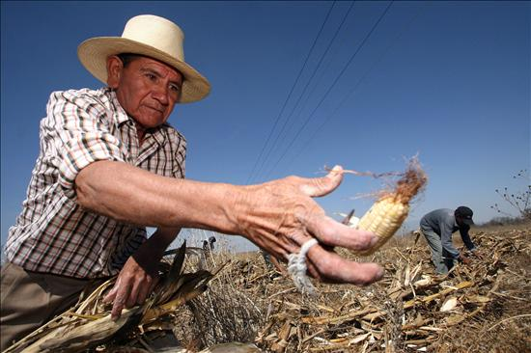
El Problema Central:
La generación y distribución de la riqueza y el bienestar social son
asimétricos ...

Slide 10
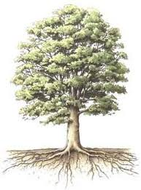
ÁRBOL DE PROBLEMAS
DESCOMPOSICIÓN DEL TEJIDO SOCIAL
Pérdida de empleo
Incremento en los índices de criminalidad
Degradación de los recursos naturales
Estratos de productores con baja competitividad
Estratos de productores con baja productividad
GENERACION Y DISTRIBUCION DE RIQUEZA Y BIENESTAR SOCIAL ASIMÉTRICO
Uso y aprovechamiento inadecuado de suelo, agua y vegetación
Deficiente cultura empresarial (Innovación, Organización, etc.)
Capitalización deficiente (Nivel de Activos)
Bajo nivel de capacitación, información y asistencia técnica
Esquemas de Financiamiento poco accesibles

Slide 11
El Origen del Problema

Slide 12
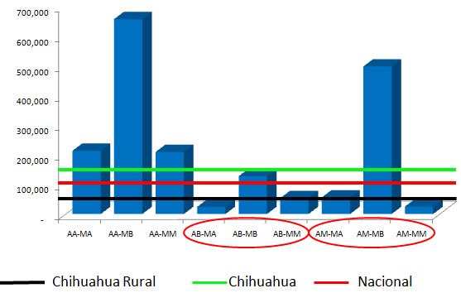
Ingreso Neto
Ingreso neto agropecuario por nivel de activos y nivel de marginación
Nivel de Activos
Altos | Medios | Bajos | General
$263,014 | $112,524 | $44,796 | $155,277
Cuatro estratos abajo del ingreso medio nacional.
Escala de producción promedio con <5 ha de riego (20 temporal) y hatos con <20 U.A. equivalentes.
El 41% de las UPR en esta categoría y su contribución apenas rebasa el 10% de la riqueza generada por el sector agropecuario del Estado.
$155,277 Per cápita L.B.
$108,000 Per Cápita Nacional
$79,447 Per Cápita Agropecuario
AA= Activos Alto |  | MA=Marginalidad Alta
AM= Activos Medio |  | MM=Marginalidad Media
AB= Activos Bajo |  | MB=Marginalidad Baja
Fuente: Evaluación de Línea Base para los programas de la SAGARPA, 2008.

Slide 13
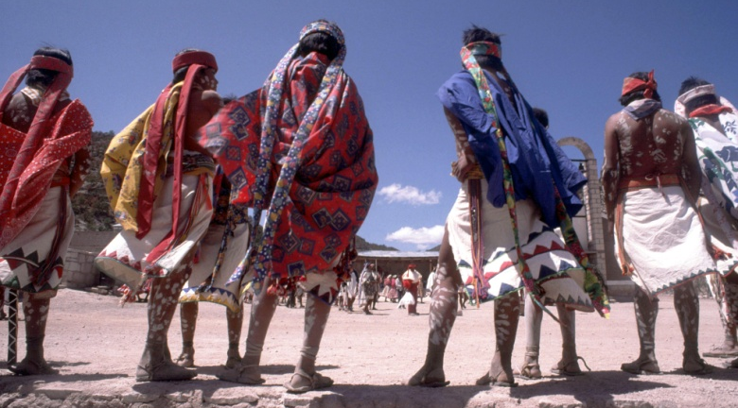
Vulnerabilidad de la población rural
La población rural (16% de la estatal):
Dispersa. En más de 4,500 comunidades,
Decrece. A una tasa del -6% en últimos diez años,
De atención prioritaria. Con 170,308 habitantes con alta y muy alta marginación y
De edad avanzada. 1/3 de la población rural es mayor de 50 años.

Slide 14
Vulnerabilidad de la población rural
Fuente: SIAP, 2010

Slide 15
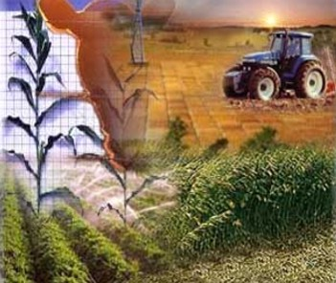
Vulnerabilidad económica
En 2009 se experimentó una reducción de la TMCA del agro al PIB estatal del 3.3 al 1.4%.

Slide 16
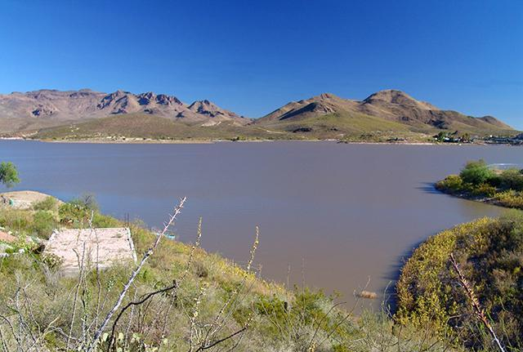
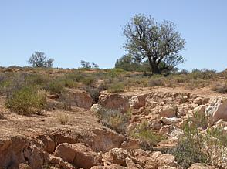
Deterioro Ambiental
Cerca del 85% del agua (80 mil millones de metros cúbicos) se pierden por evapotranspiración e infiltración.
11 acuíferos reportan algún grado de sobreexplotación (37.63% promedio).
>45% de la superficie de las 25 subregiones de Chihuahua tiene algún grado de degradación. Con 22/25 experimentando incrementos .
Uso pecuario. Causa principal el sobrepastoreo.

Slide 17
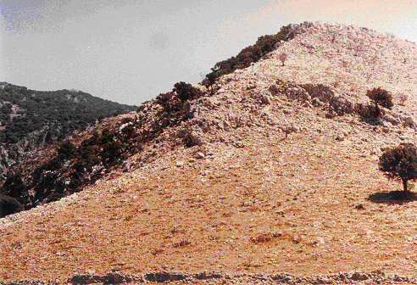
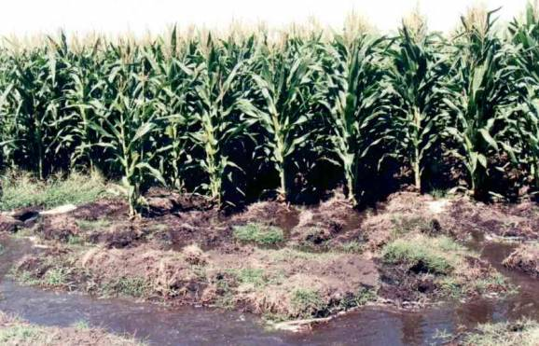
Deterioro Ambiental
Menos del 10% de los productores agropecuarios de Chihuahua realizan alguna prácticas de conservación de suelo, agua o vegetación.
Solamente el 12.7% de la superficie de riego se considera tecnificado (cañones, aspersión, microaspersión y goteo, Fuente: Línea Base 2008.)

Slide 18
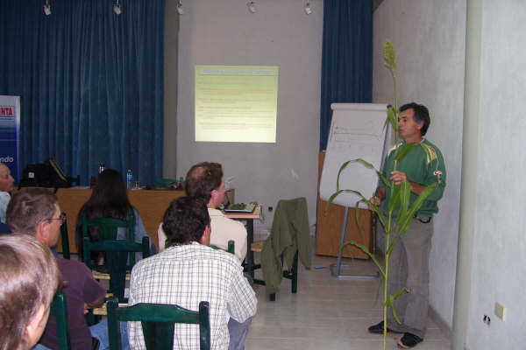
Desarrollo de Capacidades
En Chihuahua, 694 PSP acreditados.
Prestador de Servicios Profesionales | Cantidad
Asesores a CDRS | 58
Asistencia técnica pecuaria | 14
Desarrollo empresarial | 2
Estrategia estatal | 14
Gestión de la innovación | 18
Servicios diversos | 19
Asesores municipales | 51
PSP acreditados por INCA | 448
Despachos acreditados por INCA | 8
Técnicos acreditados por S.R.A. | 162
TOTAL EN EL ESTADO | 694
Vinculación:
Activos Productivos/ Soporte
El primero hace énfasis en la agregación de valor; sin embargo, Soporte destina la mayoría de los recursos a actividades primarias (76% de los servicios), con poca cobertura en agregación de valor y organización.
Fuente: SAGARPA, SINACATRI y SRA, 2010.
ANÁLISIS DE REDES: Bajos índices de cohesión, centralización y articulación.
Efecto multiplicador promedio del 12% en la capacidad de difusión.

Slide 19

Desarrollo de Capacidades
Figura. Distribución de servicios de PSP
Cobertura en 58 municipios (86%).
Área de influencia concentrado en 10 municipios (50% de los servicios).

Slide 20
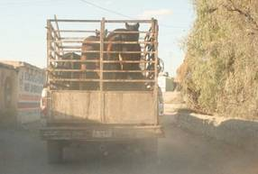
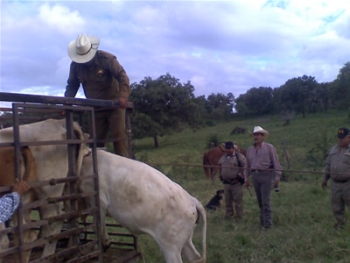
Inseguridad
Oleada de inseguridad por el control de la franja fronteriza.
Oportunismo que afecta al sector. Incremento en robo de ganado (abigeo) de una manera alarmante.
Robo de vehículos, específicamente camionetas.
Consecuentemente, disminución y/o abandono de las actividades productivas

Slide 21
Productos cíclicos

Slide 22
Productos perennes

Slide 23
Productos pecuarios

Slide 24
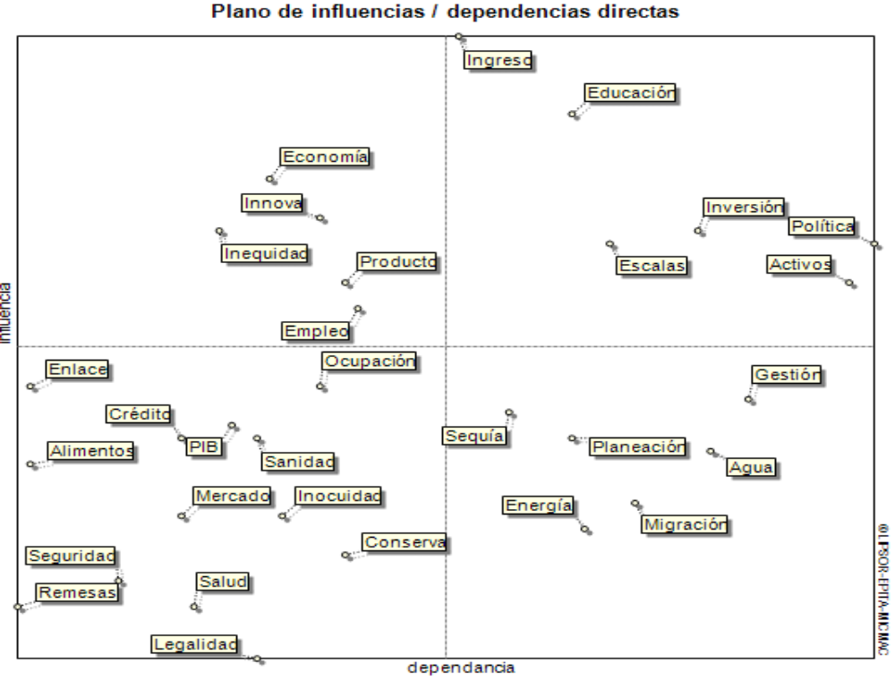
Plano de influencias de Variables
Problemas
Clave
Problemas
Sinergia
Problemas Estrategia
Problemas Objetivo
Problemas
Dependientes
Problemas
Autónomos

Slide 25
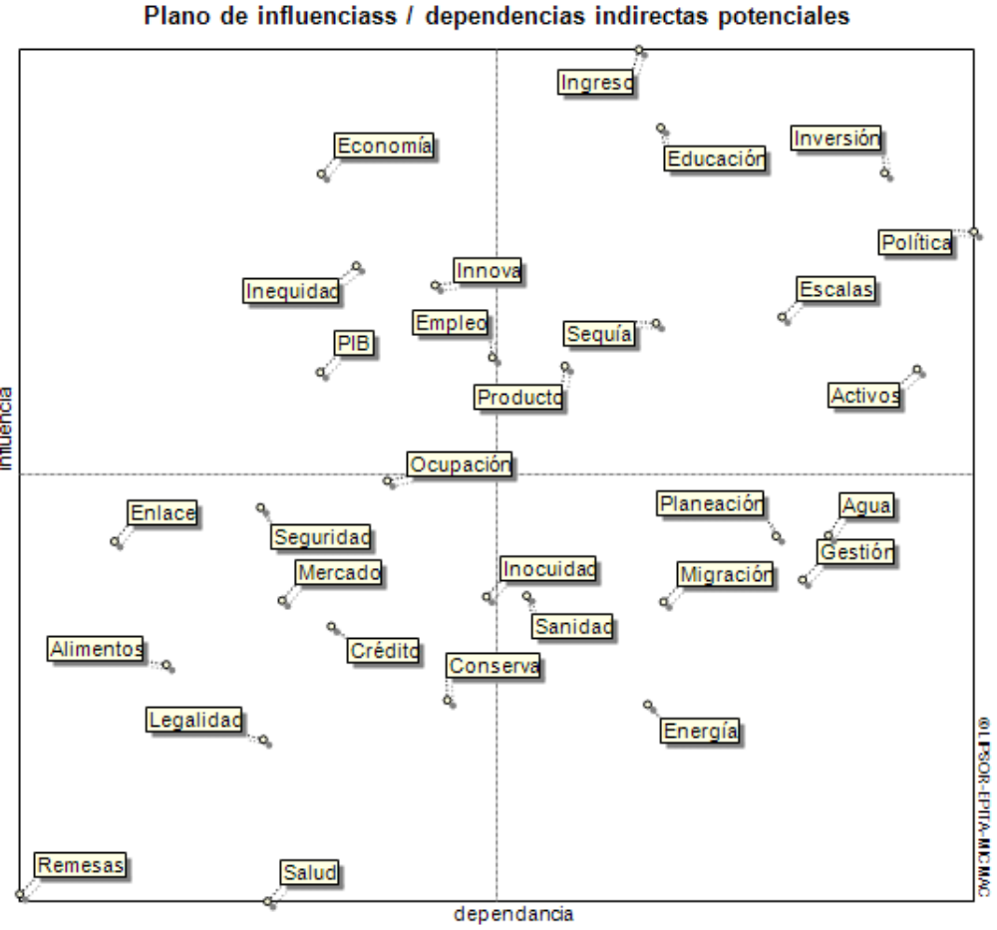
La Problemática sectorial alineada con los Objetivos de los Actores clave
14
4
24
2
9
Problemas
Clave
Problemas
Sinergia
2
3
3
3
1
4
1
5
1
Deterioro Ambiental
6
3
2
5
1
3
1
Problemas
Autónomos
13
8
Problemas
Dependientes

Slide 26
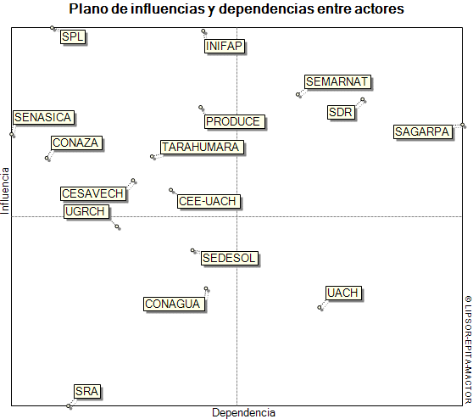
Plano de Influencias Actores

Slide 27
Influencias entre Actores

Slide 28
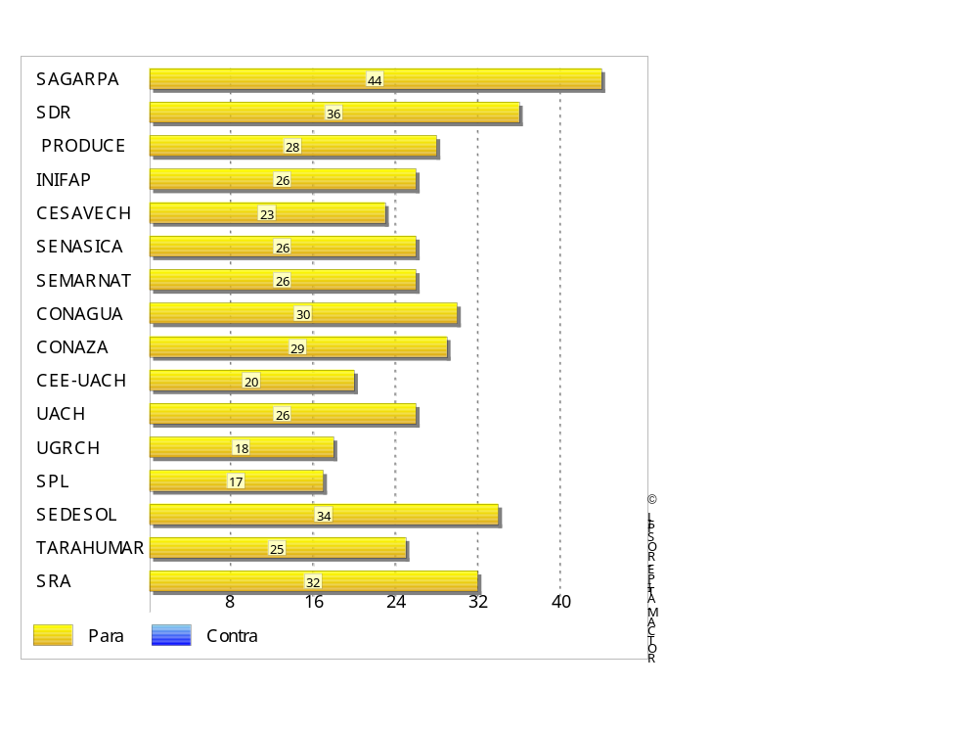
Percepción de importancia de objetivos por actor
Clasificación | Objetivos
Indispensables | 1, 6
Misión | 2, 3, 4, 5, 9, 10, 18, 22, 36, 38, 39
Proyectos | 7, 8, 16, 15, 20, 21, 27
Procesos operativos | 23, 24, 26, 28, 37
Poco consecuente | 11, 12, 13, 16, 17, 19, 25, 29-35
Obj 1) SAGARPA. Lograr el desarrollo rural y fomentar las actividades agropecuarias para llevarlas hacer competitivas con esquemas de comercialización dentro del marco agropecuario de Chih.
Obj 6) SDR. Impulsar la coordinación efectiva mediante convenios de coordinación a fin de hacer más eficiente el uso de los recursos
Notes:
De manera individual, los objetivos más apoyados son el 1 y 6 de SAGARPA y SRD, respectivamente; es decir, son los que consideran los actores como los más importantes para el crecimiento y desarrollo del estado de Chihuahua. El primero, es lograr el desarrollo rural y fomentar las actividades agropecuarias para llevarlas hacer competitivas con esquemas de comercialización dentro del marco agropecuario de Chihuahua y el segundo, es impulsar la coordinación efectiva mediante convenios de coordinación a fin de eficientar el uso de los recursos.

Slide 29
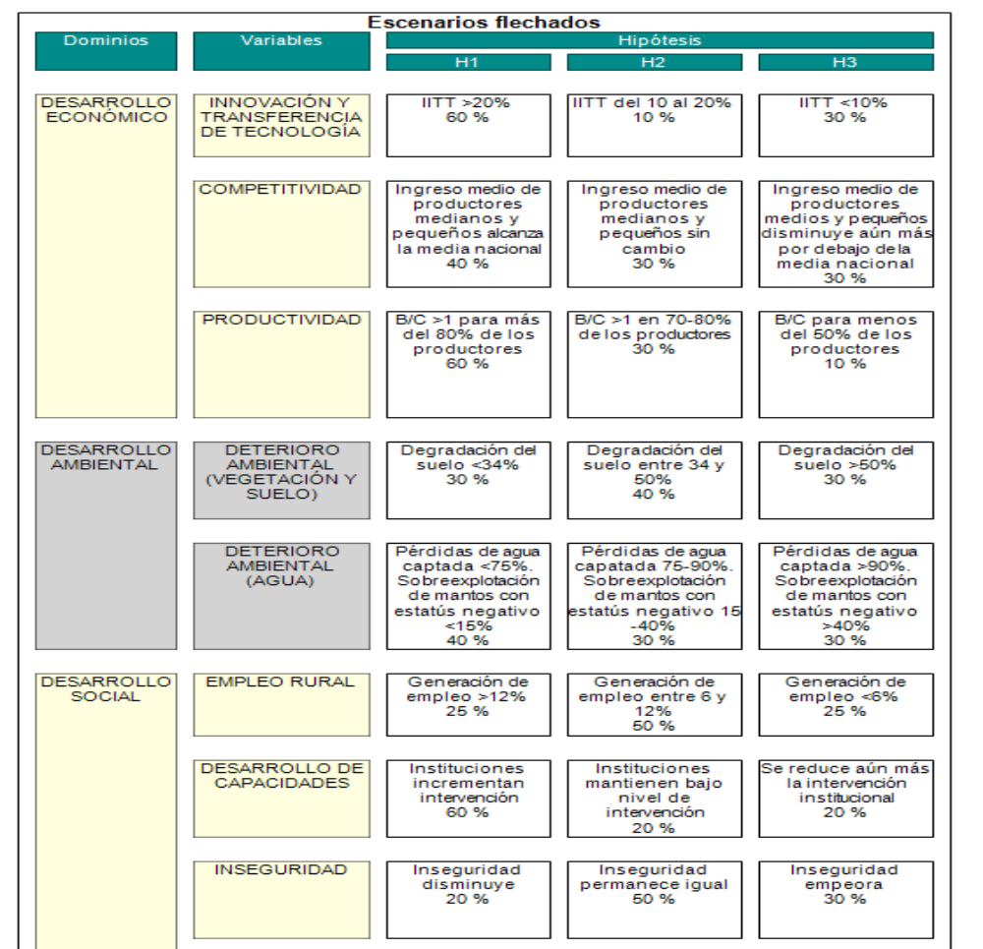
Análisis de Escenarios
OBJETIVO. Explorar de manera sistemática los futuros posibles a partir del estudio de todas las combinaciones resultantes de la desagregación del sistema

Slide 30
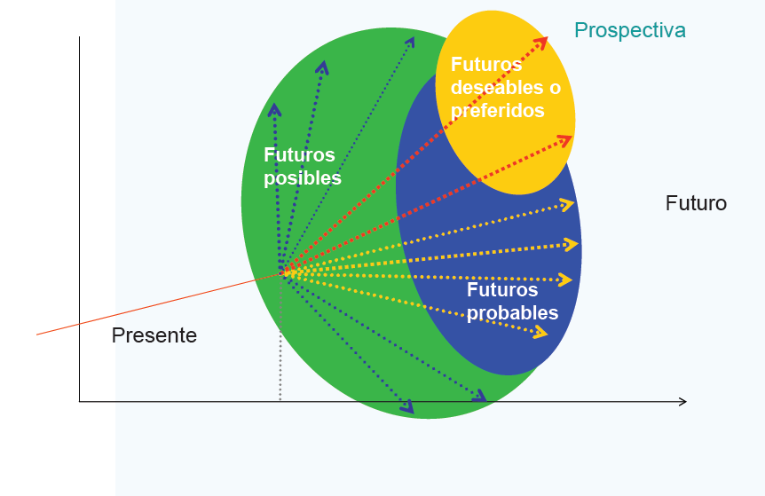
Análisis de Escenarios
672
59,049
5,000

Slide 31
Probabilización de Escenarios
No. | ESCENARIO | SINTESIS
1 | PRODUCTIVIDAD | MÁS DEL 80% DE LOS PRODUCTORES ALCANZAN RELACIONES BENEFICIO COSTO > 1.0
2 | COMPETITIVIDAD | SUPERAR LA MEDIA NACIONAL DE INGRESO EN LOS PRODUCTORES MEDIANOS Y PEQUEÑOS USANDO LA INFORMACIÓN DE MERCADOS, PLANEACIÓN DE LA PRODUCCIÓN, Y AGREGACIÓN DE VALOR.
3 | EMPLEO | GENERAR EMPLEO SUFICIENTE PARA OCUPAR MÁS DEL 12% DE PEA RURAL.
4 | SUELO VEGETACION | RECUPERAR 8% DE LA SUPERFICIE DEGRADADA PASANDO DE UN 42% A UN 34%.
5 | AGUA | MEJORAR LA CAPTACIÓN, REDUCIR LAS PERDIDAS UN 10% Y REDUCIR LA SOBRE EXPLOTACION DEL MANTO FREATICO UN 15%.
6 | CONCURRENCIA INSTITUCIONAL | CONCURRIENDO SE CREA SINERGIA CON PROYECTOS Y PROGRAMAS CONJUNTOS MEZCLANDO ESFUERZOS Y RECURSOS PARA EL LOGRO DE LA SOSTENIBILIDAD.
7 | CONCURRENCIA CAPACIDADES | CONCURRIENDO SE CREAN CAPACIDADES DE AUTO GESTIÓN, CALIDAD, COMPETITIVIDAD, ORGANIZACIÓN, INNOVACIÓN Y MITIGACIÓN AL MEDIO AMBIENTE LOGRANDO LA SOSTENIBILIDAD.
8 | INNOVACIÓN | AUMENTAR EL INAI DEL 13% AL 20%.
9 | EQUIDAD Y CALIDAD DE VIDA | ENFOCANDO EN LOS MUNICIPIOS CRITICOS EL IDH AUMENTA Y EL ESTADO RECUPERA LA 4ª POSICIÓN NACIONAL.
10 | SEGURIDAD | SE REDUCE LA GRAVEDAD Y LA CANTIDAD DE ACTOS CRIMINALES Y SE ELEVA EL CLIMA DE SEGURIDAD REACTIVANDO LAS ZONAS AFECTADAS.

Slide 32
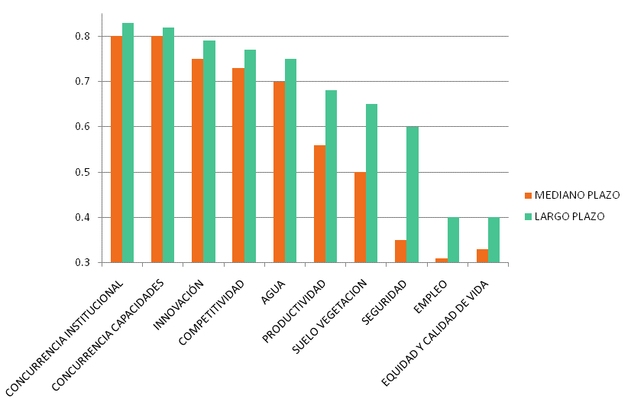
82 expertos seleccionados calificaron la probabilidad de ocurrencia o no (factibilidad) de cada escenario en el:
Mediano plazo 2013
Largo plazo 2016.

Slide 33
¿Qué sigue... ?
Talleres de Prospectiva de Política Pública
(Delicias, Cuauhtémoc, San Juanito, Casas Grandes, Chihuahua1, Chihuahua2)
Al final ...
Plan Prospectivo Estratégico de Desarrollo Sectorial,
que defina:
  Líneas de acción,
  Objetivos, Misión, Política y
  Papel que actores deberán desempeñar en próximos seis años, para contribuir al logro de objetivos de desarrollo del sector rural en Chih

